Slide 1


XLVII ASAMBLEA ANUAL DE ALIFAR 2026
FORO LATINOAMERICANO DE LA INDUSTRIA FARMACÉUTICA
INFORME DE PAÍSES: CHILE
Santiago | Chile
1 - 4 de junio de 2026

Slide 2


Directorio ASILFA 2026-2028

Slide 3
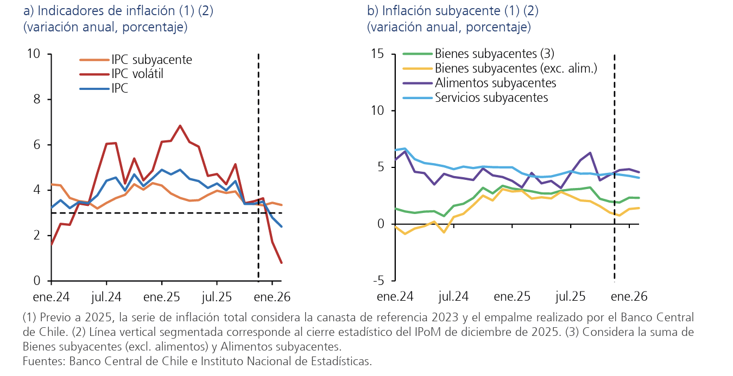
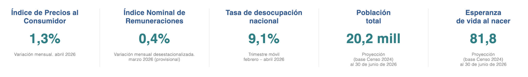
Contexto macroeconómico
Inflación convergió a la meta a inicios de 2026 (2,4% en febrero).
Crecimiento (PIB) de 2,5% en 2025.
Inversión: creciendo, impulsada por sectores mineros y de energía.
Efecto de la guerra: alza del precio del petróleo.
Alza del precio de las gasolinas incrementará la inflación: puede llegar en torno al 4% anual en los próximos meses).
Se estima que volverá a valores en torno a 3% en el segundo trimestre de 2027.
Esta situación afectó indicadores financieros en Chile: el peso revirtió casi toda la apreciación que tuvo en los dos primeros meses de 2026.
Crecimiento de la actividad será menor en 2026, producto del nuevo escenario internacional, el menor gasto fiscal y el peor desempeño de la minería.

Slide 4
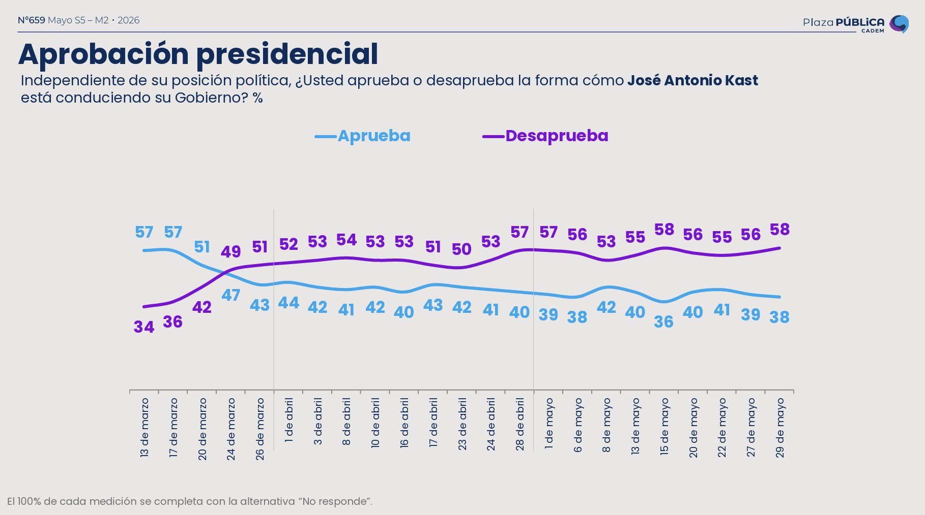

Contexto político y social
Gobierno de Emergencia
Gestión de gastos y eficiencia administrativa
Seguridad
Inseguridad ciudadana
Crecimiento económico
Proyecto Ley de Reconstrucción Nacional
José Antonio Kast
Marzo 2026-Marzo 2030
Listas de espera
Emergencia sanitara Oncológica
Incertidumbre económica
Bajo crecmiento del PIB (2,5%)
Proyecto de Ley Rebaja de IVA
Medicamentos y pañales
Incertidumbre Global
Economía influenciada por alza precio petróleo

Slide 5
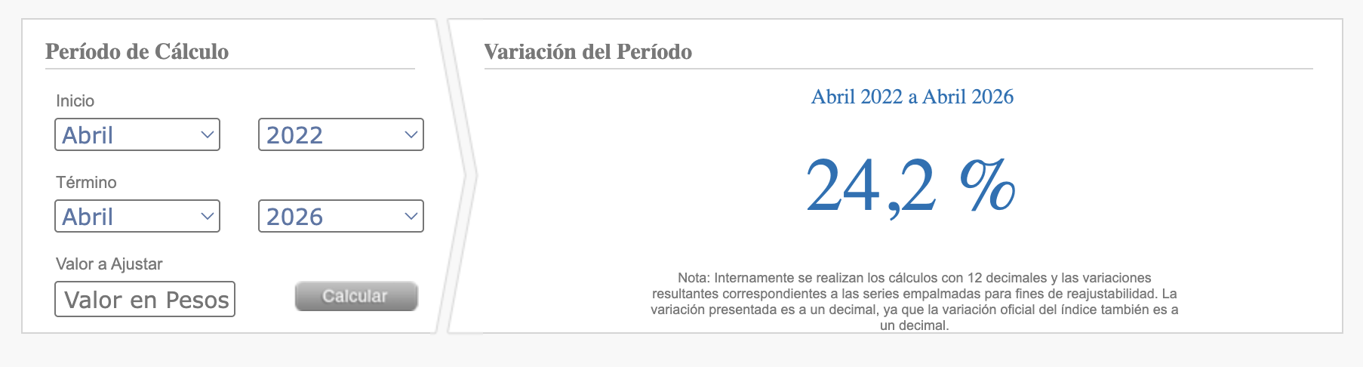
Mercado farmacéutico
+ 37%
+ 25%
+ 35%
+ 44%
+ 26%
Fuente: IQVIA. Highlight Ventas PM abril 2026. Chile, Mercado Farmacéutico.
Fuente: INE, Calculadora IPC

Slide 6
Mercado farmacéutico
Fuente: IQVIA. Highlight Ventas PM abril 2026. Chile, Mercado Farmacéutico.

Slide 7

Temas de interés
Industria Farmacéutica
Sector estratégico del país.
Calidad de los medicamentos
Fiscalización de plantas farmacéutica in situ por autoridad sanitaria.
Presencia de medicamentos de países de baja vigilancia sanitaria
Competencia con productos de menor calidad.
Compras públicas
Rol de la Cenabast: importaciones de medicamentos sin registro, registro propio de medicamentos, Bases de licitación que afectan libre competencia, Ley Cenabast para abastecer farmacias privadas
Autoridad Sanitaria (ISP)
Autoridad sanitaria de alta vigilancia; Retrasos en tiempos de tramitación; Mejorar gestión; Autonomía
Concentración del mercado
Presencia de grandes cadenas de farmacias. Aproximación regional de compras centralizadas
¿Nueva Ley de Fármacos?
Diversos anuncios. Foco: bajar el precio de los medicamentos

Slide 8

Asociación Industrial de Laboratorios Farmacéuticos A.G.

